Slide 1

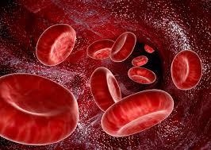
الدم
الدرس الثاني

Slide 2
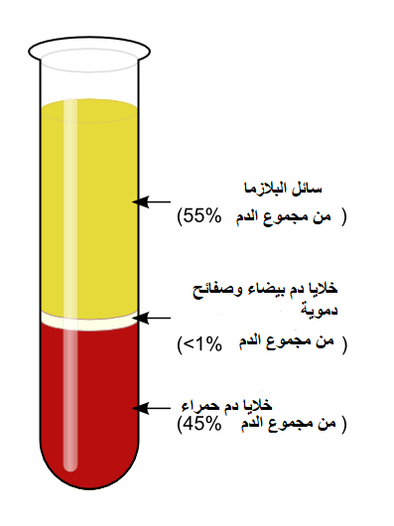
مركبات الدم- خلايا الدم الحمراء

Slide 3
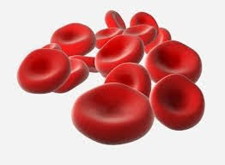
خلايا الدم الحمراء ونقل الأوكسجين

Slide 4
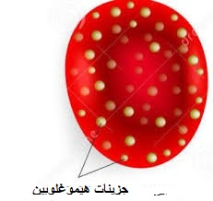
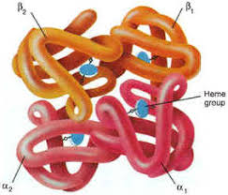
يتم استقبال الأوكسجين عن طريق الهيموغلوبين
جزيء هيموغلوبين

Slide 5
تبادل الغازات
نقل أوكسجين في الدم: إرتباط مع هيموغلوبين في خلايا الدم الحمراء.
نقل co₂ في الدم: تفاعل مع الماء في بلازما الدم, ذوبان في بلازما الدم, إرتباط مع الهيموغلوبين.

Slide 6
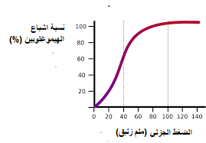
ارتباط الأكسجين بالهيموغلوبين
في بيئة غنية بالأوكسجين يرتفع مستوى الارتباط بين الاوكسجين والهيموغلوبين.
في بيئة فقيرة بالاوكسجين ينخفض مستوى الارتباط بين الاوكسجين والهيموغلوبين.

Slide 7
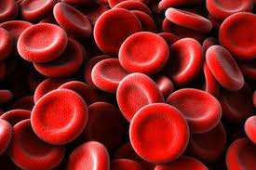
الملاءمة بين المبنى والوظيفة
شكلها ومرونتها.
مساحة سطحها.
عدم وجود نواه أو عضيات,
مليئة بجزيئات الهيموغلوبين.
عددها الهائل.

Slide 8
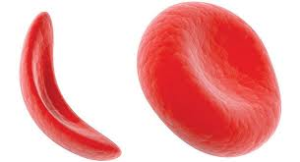
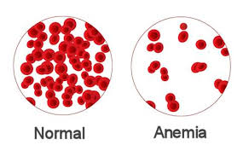
فقر الدم- ألأنيميا
خلل في أنتاج خلايا الدم الحمراء
انتاج لخلايا دم حمراء معطوبة
عدم انتاج خلايا دم حمراء بالقدر الكافي

Slide 9
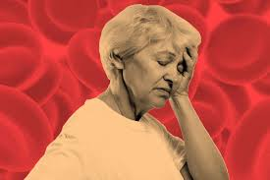
المصابين في الأنيميا- شحوب وارهاق.

Slide 10
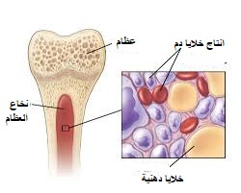
انتاج خلايا الدم الحمراء- هورمون الارتروبيوتين
نقص في خلايا الدم الحمراء أو الحاجة الى زيادة عددها يؤدي الى افراز هورمون الأرتروبيوتين والذي يحفز نخاع العظام على انتاج خلايا دم حمراء.

Slide 11
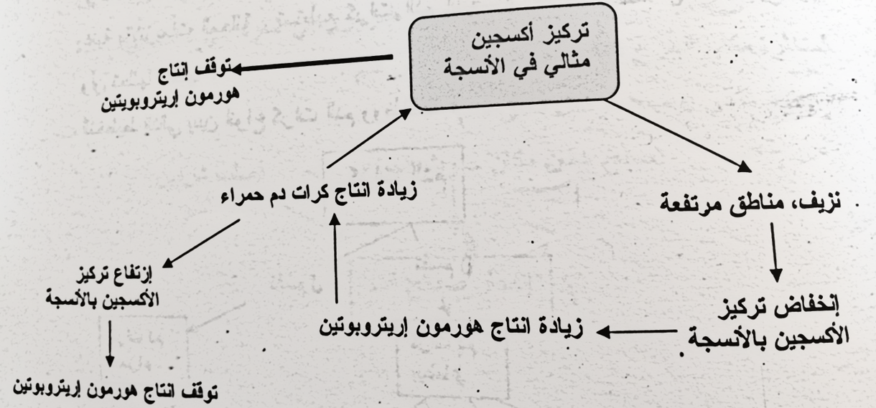
الية انتاج خلايا الدم الحمراء

Slide 12

المناطق العالية الحاجة الى الأوكسجين
في الأماكن العالية, الضغط الجزئي للأوكسجين منخفض. لذلك هناك حاجة لإنتاج كمية أكبر من خلايا الدم الحمراء لاستيعاب أوكسجين أكثر وأنجع.

